Slide 1
KOCAELİ ÜNİVERSİTESİ TIP FAKÜLTESİ
ARAŞTIRMA VE YAYIN DESTEK BİRİMİ

Slide 2
ARAŞTIRMA VE YAYIN DESTEK BİRİMİ
Kocaeli Üniversitesi Tıp Fakültesi’ne bağlı bir birim olarak kurulmuştur.
Birimin hizmet ofisi Deneysel ve Klinik Araştırma Merkezinin (DEKART) içinde yer almaktadır.

Slide 3
ARAŞTIRMA VE YAYIN DESTEK BİRİMİ
Kuruluş Amacı
Bilimsel Araştırmaların (makale, tez, bildiri, proje, olgu sunumu, rapor) ulusal ve uluslararası alanda kabul edilebilirliğinin arttırılması amacıyla, planlanma, yürütülme ve yayınlanma aşamasında yüksek nitelikli yayın hazırlanması konusunda bilgi ve uygulama desteği vermektir.

Slide 4
ARAŞTIRMA VE YAYIN DESTEK BİRİMİ
Kuruluş Amacı
Fakültemiz mensuplarının bilimsel araştırma ve tezlerinin planlanma-yürütülme ve yayın aşamasında danışmanlık hizmeti vermektir.

Slide 5
ARAŞTIRMA VE YAYIN DESTEK BİRİMİ
Birimin Çalışanları
Biyoistatistik ve Tıp Bilişimi Anabilim Dalı öğretim üyesi Doç. Dr. Canan Baydemir,
Asistan Tuğba Kalli

Slide 6
ARAŞTIRMA VE YAYIN DESTEK BİRİMİ
İletişim
Randevular web üzerinden "http//tip.kocaeli.edu.tr/bolumler/ArastirmaYayinDestekBirimi.php adresinden veya 7739 no'lu telefon ile birimde Tuğba Kalli' den alınabilir.

Slide 7
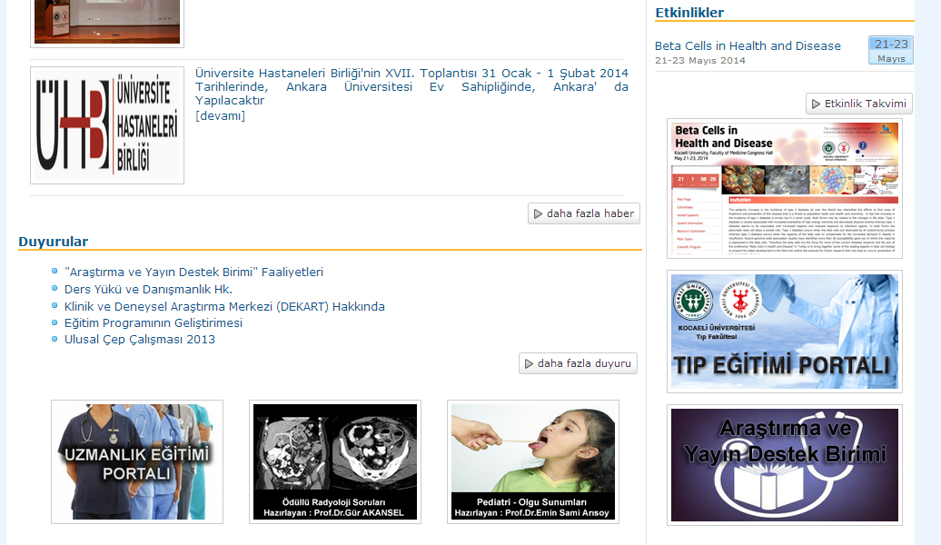

Slide 9
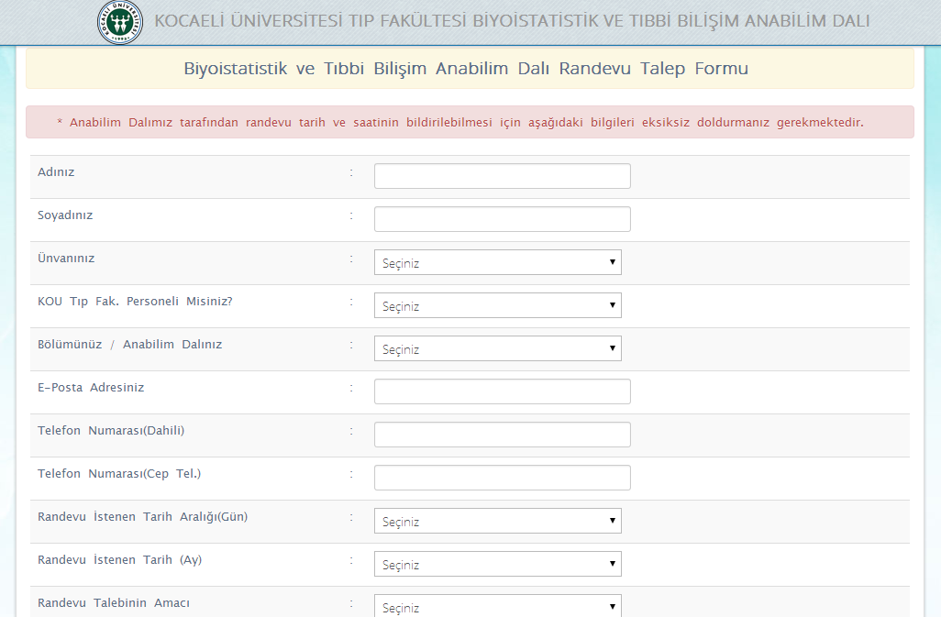

Slide 10
ARAŞTIRMA VE YAYIN DESTEK BİRİMİ

Slide 11
Bilimsel Çalışmanın Hazırlık Aşamasında;
araştırıcılara bilimsel niteliği yüksek yayınlar hazırlayabilmeleri için bilgi desteği vermek,

Slide 12
Uygulama aşamasında;
çalışmaların yeterli ve problemsiz yürütülmesini sağlamak amacıyla bilgi ve uygulama desteği vermek,

Slide 13
Sonuçların değerlendirilme aşamasında;
Araştırmanın Biyoistatistiksel olarak değerlendirilmesini yapmak,

Slide 14
Bulguların yazım aşamasında;
bilimsel yazıların uluslararası standartlarda (Consolidated Standards of Reporting Trials (CONSORT), International Commitee of Medical Journal Editors/Vancouver Group and American Medical Association (AMA), American Physicological Association (APA), American Statistical Association (ASA), Chicago Manuel of Style /Turabian Style (CHICAGO), Columbia Guide Online Style (CGOS), Harvard Style, Modern Language Association (MLA), Medical Research Council (MRC) writing styles) yazılmasında destek olmak,

Slide 15
Bulguların yazım aşamasında;
tablo, grafik ve görsel öğelerinin oluşturulmasında destek vermek,

Slide 16
Yayının yabancı dile çeviri aşamasında;
Yabancı Diller Yüksek Okulu desteği ile yayının başvuru öncesi “native speaker” tarafından değerlendirilmesi (Birim Sekreteri Tuğba Kalli aracılığı ile)

Slide 17
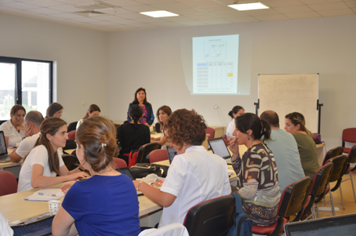
Eğitim;
Hazırlanan bilimsel çalışmaların istatistiksel değerlendirilmeleri ve yazımı konusunda seminerler ve kurslar düzenlemek

Slide 18
Ayrıca Öneriler Doğrultusunda;
Yayın başvuruları için Cover letter formatı oluşturmak,
Proje başvurularında yönlendirici olmak
planlanmaktadır.

